Slide 1
Σχεδιασμός και αποτίμηση εκπαιδευτικού υλικού με τη μέθοδο της εξ αποστάσεως εκπαίδευσης για την επιμόρφωση των νέων αγροτών σχετικά με τα ποιοτικά χαρακτηριστικά του γάλακτος
Πρόγραμμα Μεταπτυχιακών Σπουδών:
«Επιστήμες της Αγωγής - Εξ Αποστάσεως Εκπαίδευση με την αξιοποίηση Προηγμένων Μαθησιακών Τεχνολογιών (e-Learning)»
Σπανουδάκη Μαρία
Επιτροπή Κρίσης ΔΕ
Αναστασιάδης Παναγιώτης
Κωτσίδης
Κωνσταντίνος
Μουζάκης
Χαράλαμπος
4444
Ρέθυμνο, 2026

Slide 2
Θερμές ευχαριστίες
Στον επιβλέποντα καθηγητή Κωνσταντίνο Κωτσίδη
Στον Κωνσταντίνο Γιαννενάκη για τη βοήθεια του
Στα μέλη της επιτροπής για την αξιολόγηση της εργασίας

Slide 3
1. Σκοπός της εργασίας
Ο σχεδιασμός και η ανάπτυξη εκπαιδευτικού υλικού εξ αποστάσεως εκπαίδευσης
για την επιμόρφωση νέων αγροτών
σχετικά με τα ποιοτικά χαρακτηριστικά του γάλακτος

Slide 4
2. Συνεισφορά της διπλωματικής
Αξιοποίηση εξ αποστάσεως εκπαίδευσης στην αγροτική επιμόρφωση
Ανάπτυξη ψηφιακού εκπαιδευτικού υλικού
Σύνδεση θεωρίας και πρακτικής γνώσης
Αξιολόγηση της παιδαγωγικής αποτελεσματικότητας του υλικού από ειδικούς

Slide 5
3. Ερευνητικά Ερωτήματα
Το εκπαιδευτικό υλικό διέπετε από τις αρχές και τη μεθοδολογία της εξ αποστάσεως εκπαίδευσης
Το εκπαιδευτικό υλικό έχει δημιουργηθεί σύμφωνα με τις αρχές της πολυμεσικής μάθησης

Slide 6
4. Δομή της εργασίας
1. Θεωρητικό πλαίσιο
2. Παρουσίαση εκπαιδευτικού υλικού
3. Μεθοδολογία
4. Αποτελέσματα
5. Συμπεράσματα

Slide 7
Θεωρητικό πλαίσιο
Εξ αποστάσεως εκπαίδευση
• Μάθηση ανεξάρτητα από χρόνο και τόπο
• Αξιοποίηση ψηφιακών τεχνολογιών
• Προώθηση αυτοκατευθυνόμενης μάθησης

Slide 8
Εκπαίδευση ενηλίκων
Θεωρητικό πλαίσιο
Αυτονομία
• Αξιοποίηση εμπειριών ζωής
• Πρακτική εφαρμογή γνώσης
• Ανάγκη συνεχιζόμενης επιμόρφωσης

Slide 9
Θεωρητικό πλαίσιο
Αγρότες και επιμόρφωση
Χαρακτηριστικά
Πρακτικός προσανατολισμός
Ανάγκη εφαρμογής της γνώσης
Περιορισμένος χρόνος

Slide 10
Σχεδιασμός εκπαιδευτικού υλικού
• Βασισμένο σε αρχές ανδραγωγικής
• Εποικοδομιτισμός
• Γνωστική θεωρία πολυμέσων
• Δημιουργία πολυτροπικού μαθησιακού περιβάλλοντος

Slide 11
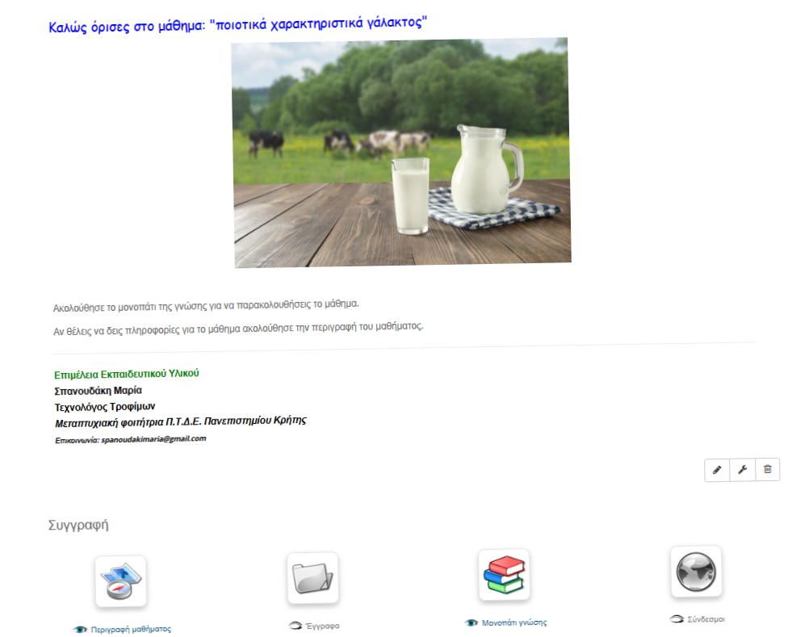
Πλατφόρμα
Chamilo (LMS)
Αρχική σελίδα στην πλατφόρμα chamilo

Slide 12
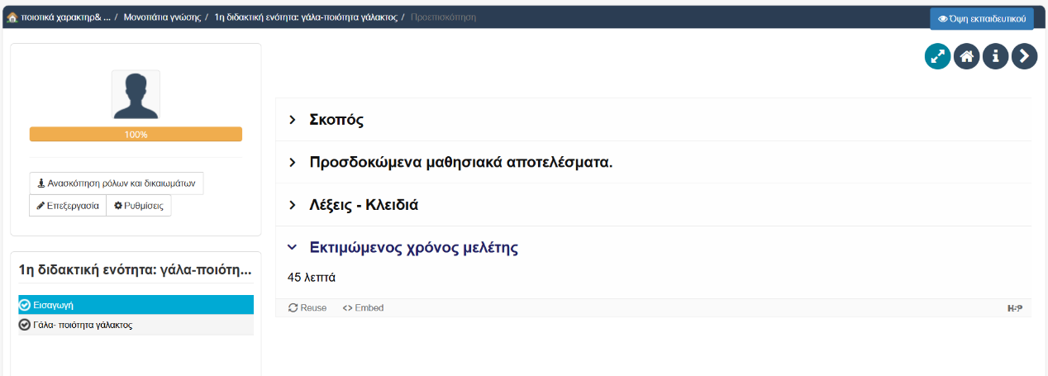

Slide 13
Εργαλεία που χρησιμοποιήθηκαν
H5P
Animaker
Canva
Plotagon
Filmora
Padlet

Slide 14
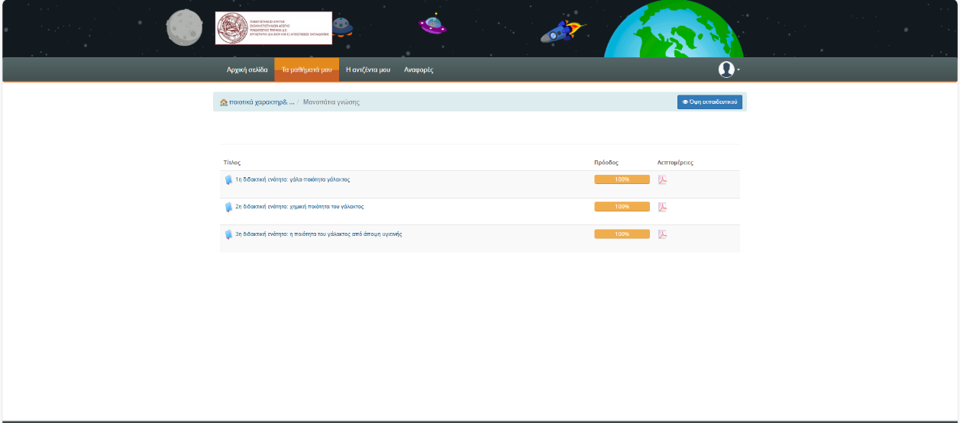
Δομή του μαθήματος
3 διδακτικές ενότητες
Ποιότητα γάλακτος
Χημική ποιότητα γάλακτος
Ποιότητα γάλακτος από άποψη υγιεινής

Slide 15
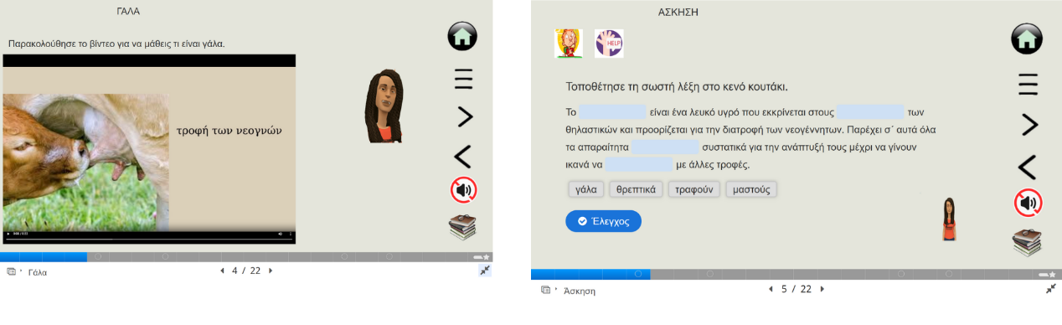
Δραστηριότητες μάθησης
Εκπαιδευτικά βίντεο και ασκήσεις αυτοαξιολόγησης

Slide 16
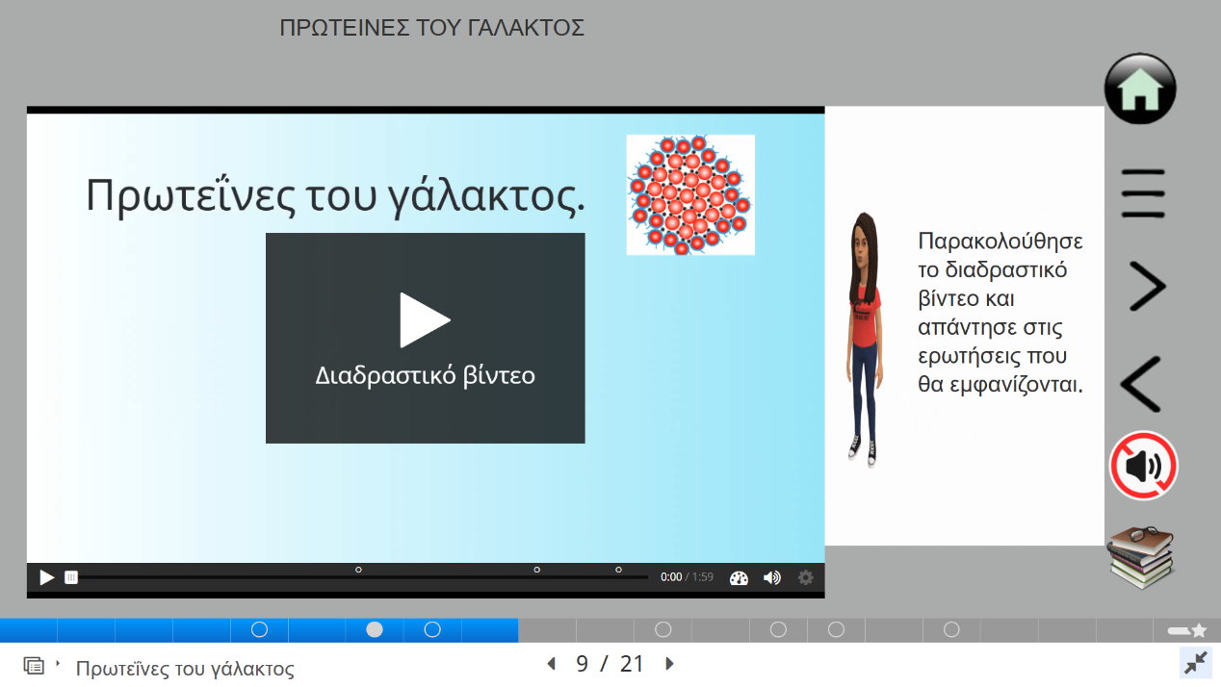
Δραστηριότητες μάθησης
Δραδραστικά βίντεο

Slide 17
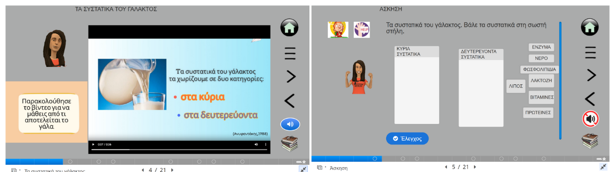
Δραστηριότητες μάθησης
Εκπαιδευτικά βίντεο και άσκησεις κατανόησης

Slide 18
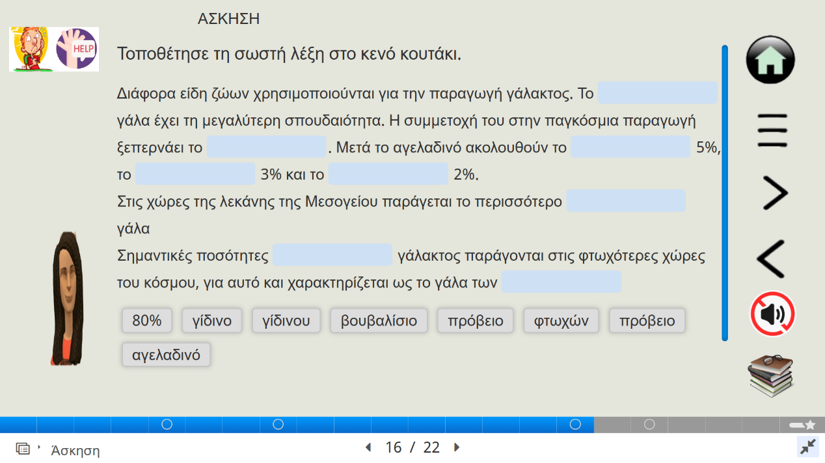
Δραστηριότητες μάθησης
Ασκήσεις drag & drop

Slide 19
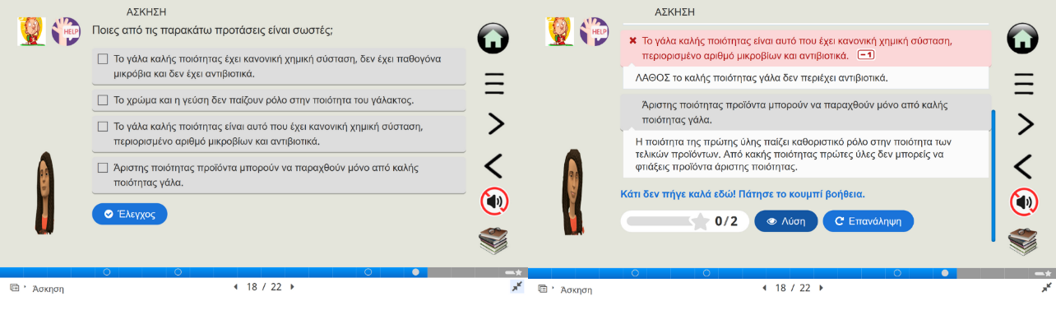
Δραστηριότητες μάθησης
Ασκήσεις πολλαπλής επιλογής

Slide 20
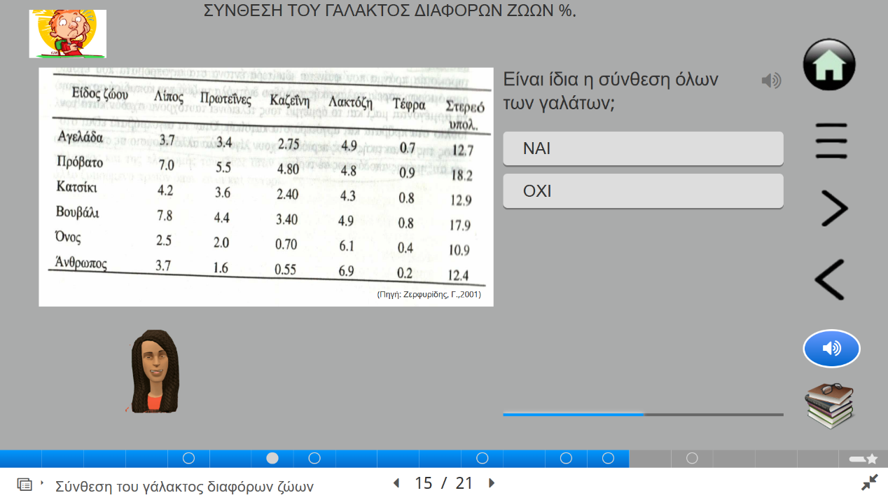
Δραστηριότητες μάθησης
Ασκήσεις ενεργητικής μάθησης

Slide 21
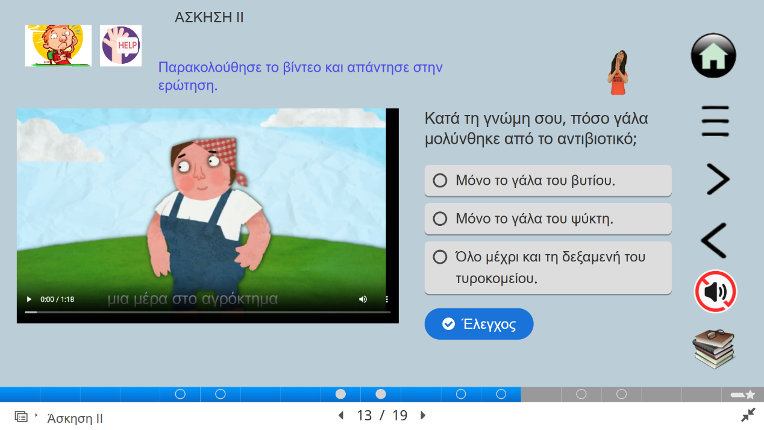
Δραστηριότητες μάθησης
Ασκήσεις βιωματικής μάθησης

Slide 22
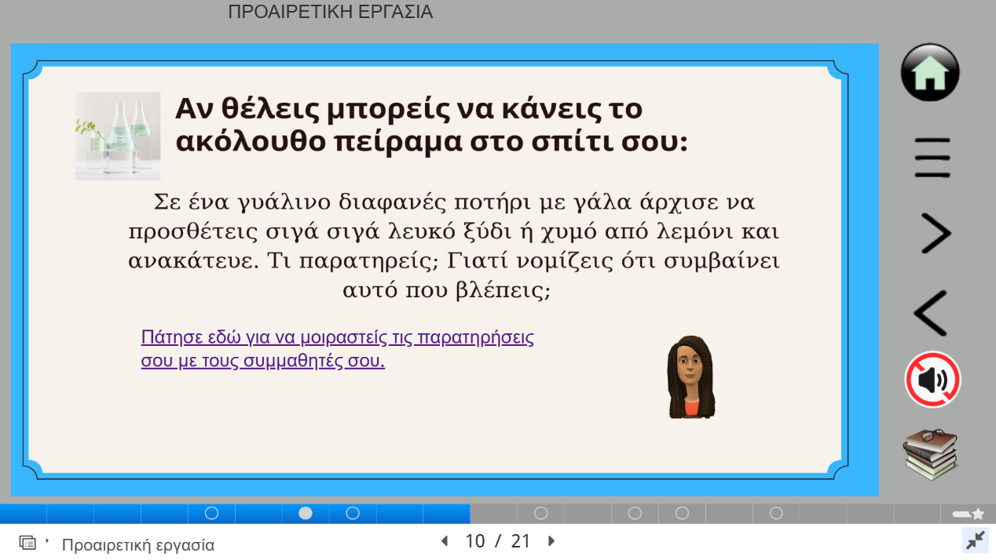
Πειραματική δραστηριότητα

Slide 23
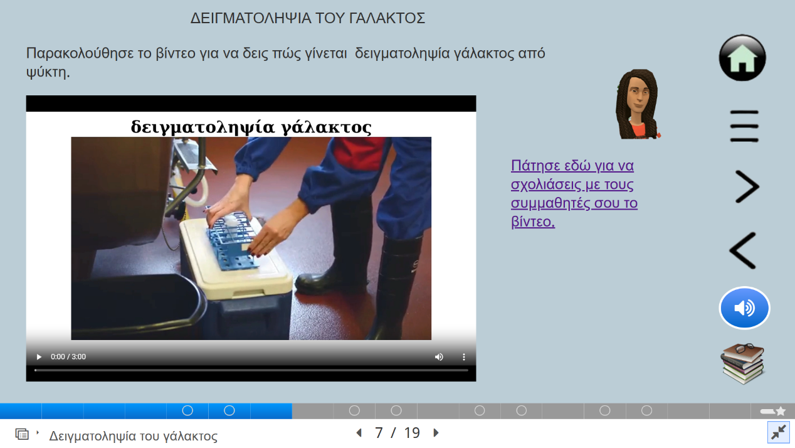
Αναστοχασμός και συζήτηση

Slide 24
6. Μεθοδολογία
• Αξιολόγηση από ειδικούς
• Χρήση ερωτηματολογίου
• Εξέταση παιδαγωγικής ποιότητας και εργονομίας

Slide 25
Κύρια ευρήματα
• Παιδαγωγικά τεκμηριωμένο υλικό
• Σαφής δομή και οργάνωση
• Χρήση πολυμεσικών στοιχείων
• Ενίσχυση ενεργής συμμετοχής

Slide 26
Δυνατά σημεία
• Σύνδεση θεωρίας και πράξης
• Φιλικό και κατανοητό ύφος
• Διαδραστικές δραστηριότητες
• Δυνατότητες αυτοαξιολόγησης

Slide 27
Συμπεράσματα
• Το υλικό ανταποκρίνεται στις αρχές της εξ αποστάσεως εκπαίδευσης
• Υποστηρίζει την αυτοκατευθυνόμενη μάθηση
• Συμβάλλει στην κατανόηση της ποιότητας του γάλακτος

Slide 28
Περιορισμοί
• Περιορισμένος αριθμός αξιολογητών
• Αξιολόγηση μόνο από ειδικούς
• Δεν εφαρμόστηκε σε πραγματική ομάδα αγροτών

Slide 29
Προτάσεις για μελλοντική έρευνα
• Εφαρμογή σε πραγματικούς εκπαιδευόμενους
• Περισσότερες συνεργατικές δραστηριότητες
• Εμπλουτισμός θεματικών ενοτήτων

Slide 30
Σας ευχαριστώ για την προσοχή σας

